Slide 1

Calorica
Приложение для учёта питания,
калорий и БЖУ
Этап 3 · архитектура решения
ИТМО · 2026
Notes:
Calorica — приложение для учёта питания и расчёта калорий, белков, жиров и углеводов. Пользователь выбирает или создаёт продукт, записывает съеденную порцию и получает итог за день. Для составного блюда результат зависит от ингредиентов и выхода готового блюда. Архитектура разделяет интерфейс, предметные правила и хранение данных.

Slide 2
Архитектура и технологии
Android-клиент, модульный монолит и PostgreSQL
Область | Технологии
Android | Kotlin, Compose, Material 3
Состояние и сеть | ViewModel, StateFlow, Hilt Retrofit, OkHttp
Сервер | Kotlin, Spring Boot, Security
Данные | PostgreSQL, Spring JDBC
Миграции | Liquibase и SQL
Модульный монолит
Один процесс и одна БД.
Связанные изменения —
в одной транзакции.
Внутренние вызовы
выполняются в Kotlin.
Сервер проверяет права и рассчитывает КБЖУ; клиент показывает результат.
02
Notes:
Клиент разрабатываем на Kotlin с Jetpack Compose и Material 3. ViewModel управляет состоянием экранов, Hilt предоставляет зависимости, Retrofit и OkHttp выполняют запросы. Сервер использует Kotlin, Spring Boot и Spring Security. С PostgreSQL работаем через Spring JDBC и явный SQL, изменения структуры оформляем миграциями Liquibase. Сервер представляет собой модульный монолит: предметные компоненты выполняются в одном процессе и используют общую базу. Такой вариант позволяет сохранять связанные изменения одной транзакцией и выпускать сервер как одно приложение.

Slide 3
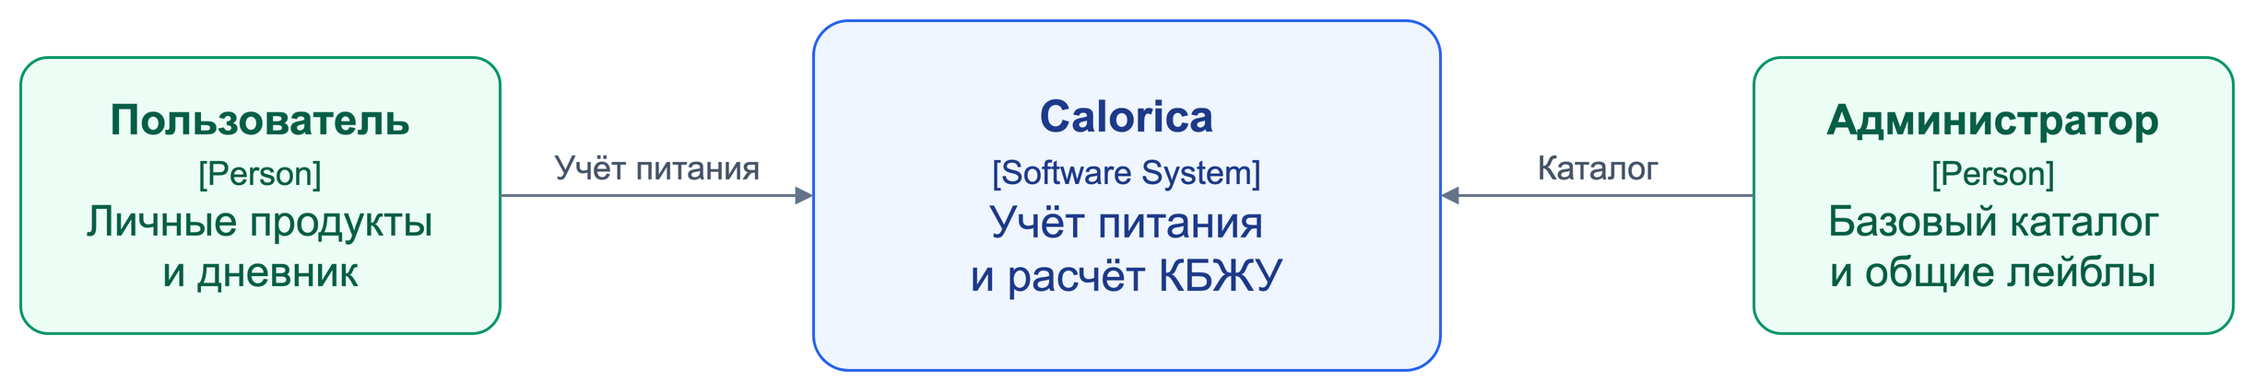
Контекст системы
C4 Context · две роли и граница программной системы
03
Notes:
Основной пользователь ведёт собственный каталог и дневник питания. Он может собрать продукт из других продуктов, указать доли ингредиентов, а затем записать съеденную массу. Calorica получает актуальную пищевую ценность и пересчитывает её на порцию. Администратор обслуживает базовый каталог и общие продуктовые лейблы через API. Сервер проверяет роль и владельца данных при каждом обращении. Личный рацион относится к своему аккаунту, а базовые продукты доступны всем пользователям.

Slide 4
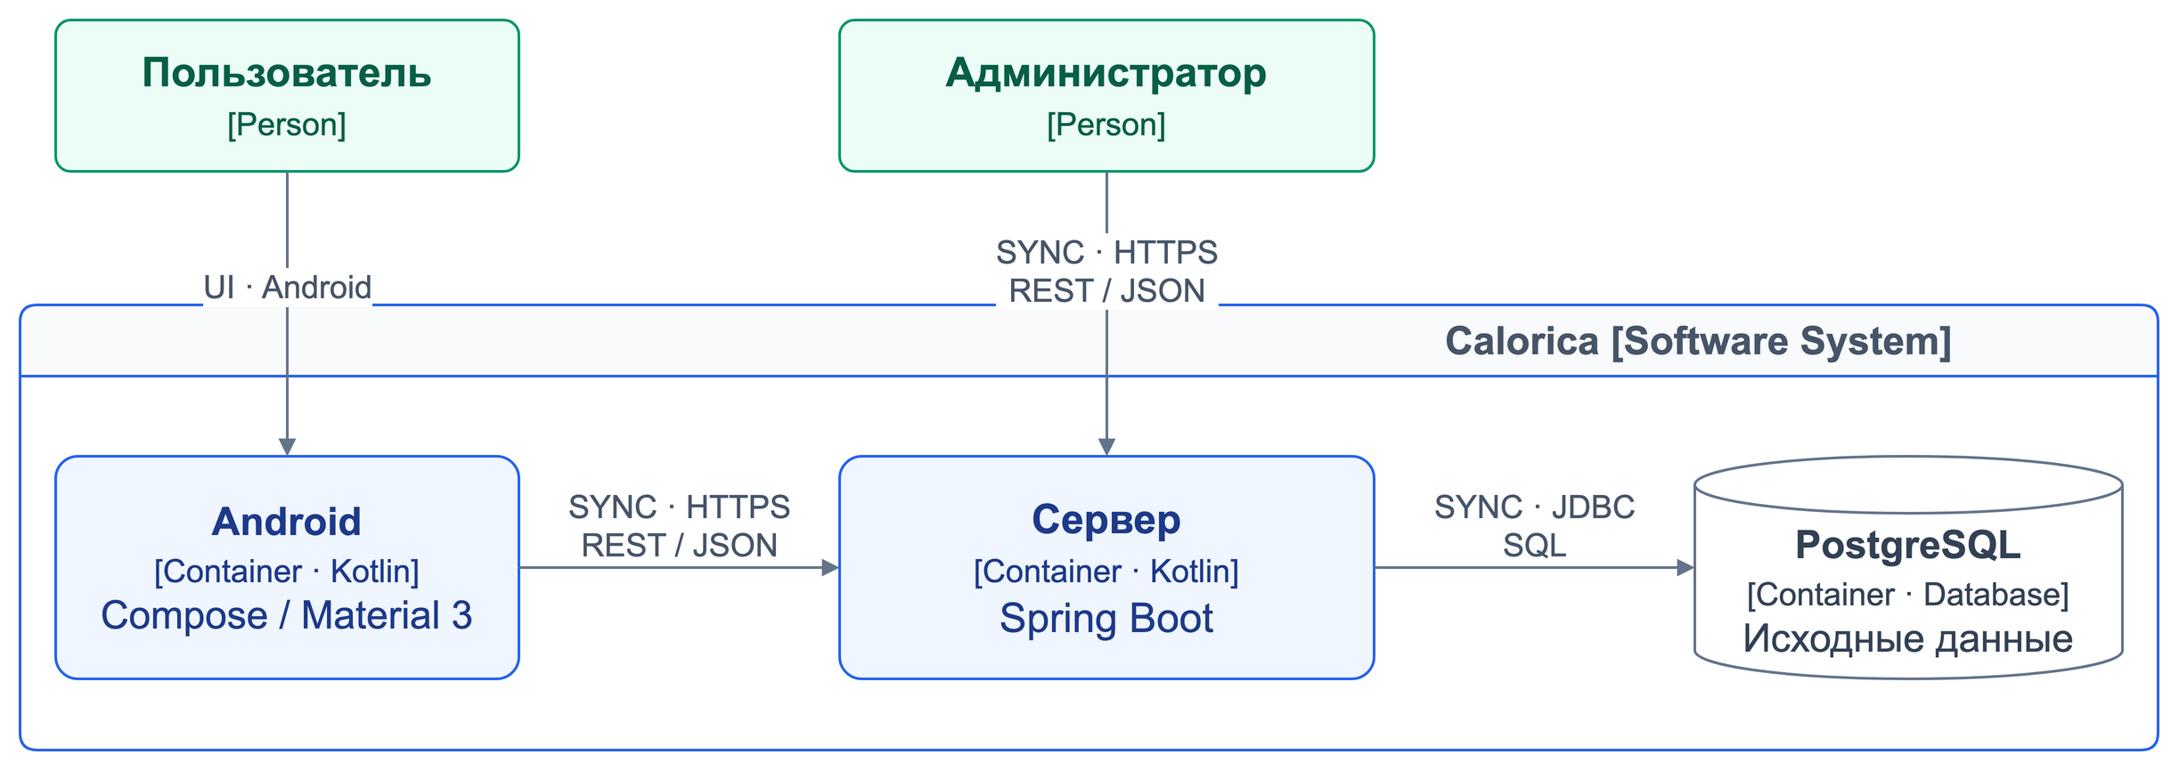
Контейнеры системы
C4 Container · приложения, хранилище и способы взаимодействия
04
Notes:
Android, сервер и PostgreSQL выполняют разные задачи. Android принимает ввод и отображает результат. Сервер проверяет доступ, применяет предметные правила и выполняет расчёты. PostgreSQL сохраняет исходные данные и обеспечивает их целостность. Клиент обращается к REST API по HTTPS и передаёт JSON. Это взаимодействие SYNC: операция получает ответ с результатом или ошибкой. Сервер обращается к базе через JDBC, выполняя SQL в рамках транзакций.

Slide 5
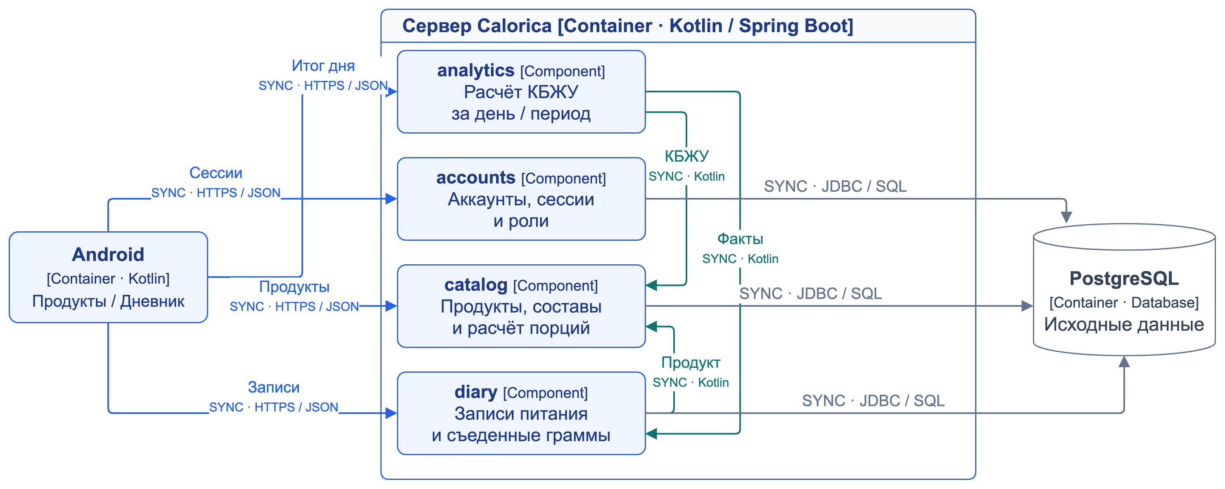
Компоненты сервера
C4 Component · вызовы Android, предметные модули и PostgreSQL
05
Notes:
На сервере четыре предметных компонента. Accounts управляет аккаунтами, входом и сессиями. Catalog отвечает за продукты, вложенные составы, единицы измерения и расчёт пищевой ценности. Diary сохраняет записи о съеденном, а analytics собирает показатели за выбранный период. Android обращается к каждому компоненту через его HTTP API. Между компонентами используются синхронные вызовы Kotlin внутри процесса. Перед сохранением diary проверяет продукт через catalog. Для сводки analytics получает записи через diary и использует расчёты catalog. Accounts, catalog и diary обращаются к своим данным в общей PostgreSQL через Spring JDBC.

Slide 6
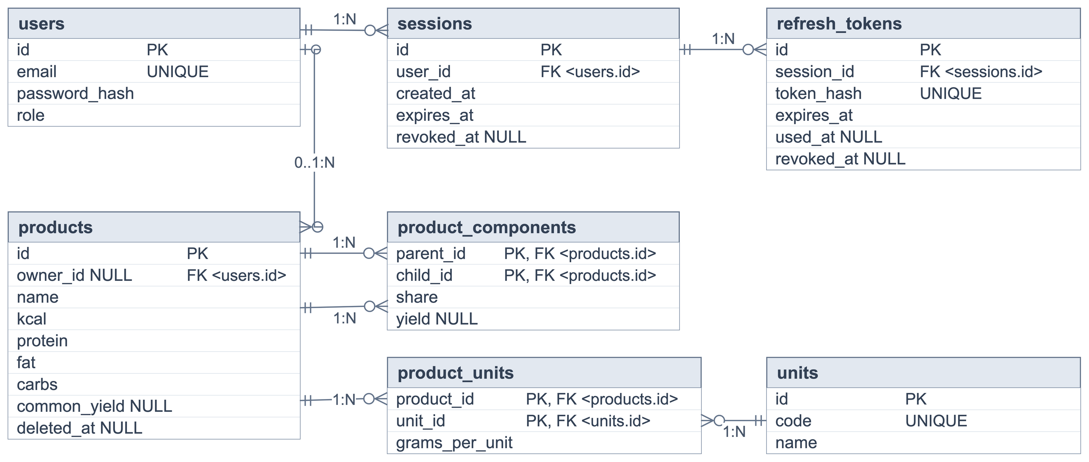
БД: аккаунты и каталог
Аккаунты, сессии, продукты, составы и единицы измерения
06
Notes:
Учётные записи хранятся в users. С пользователем связаны sessions, а с сессией — refresh_tokens. Это позволяет восстанавливать вход, обновлять токены и отзывать конкретную сессию при выходе. Основная сущность каталога — products. У личного продукта указан владелец, у базового owner_id пустой. Таблица product_components связывает продукт с ингредиентами и хранит исходную долю и необязательный коэффициент выхода. Один ингредиент может участвовать в разных составах; сервер проверяет граф на циклы. Units задаёт единицы измерения, product_units — доступные продукту конверсии. Доли и коэффициенты сохраняются точными десятичными числами, поэтому округление при отображении не меняет состав.

Slide 7
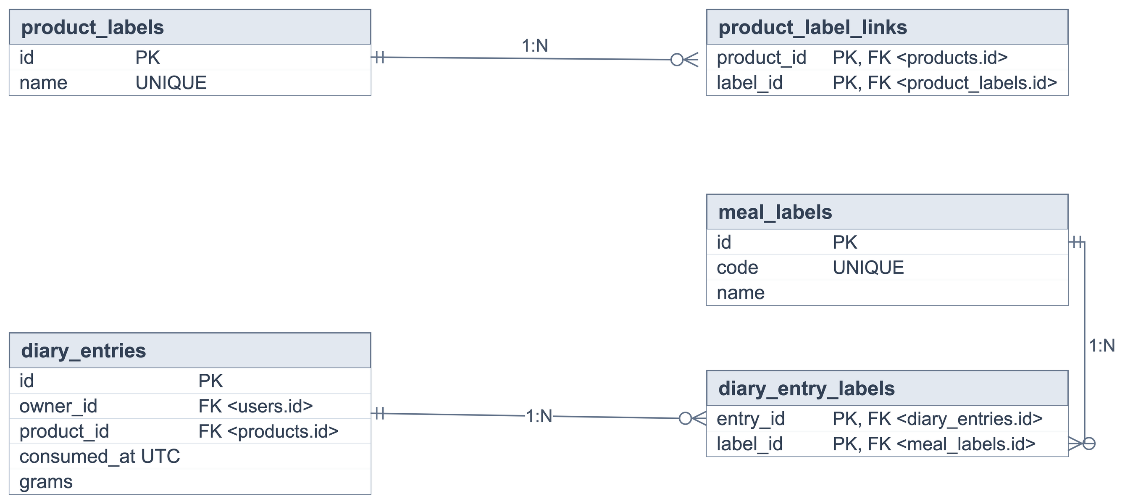
БД: дневник и метки
Записи питания, справочники меток и таблицы связей
07
Notes:
Запись diary_entries связана с пользователем и продуктом. Она хранит съеденные граммы и время в UTC; локальный день определяется с учётом часового пояса. Продуктовые лейблы связаны с карточками через product_label_links. Пищевые лейблы, например «завтрак» и «обед», назначаются записям через связующую таблицу diary_entry_labels. У одной записи может быть несколько меток. Пищевая ценность вычисляется при чтении по актуальным карточкам. Поэтому исправление ингредиента отражается и в последующих расчётах старых записей. Мягкое удаление убирает продукт из выбора, сохраняя ссылки из составов и дневника. Analytics рассчитывает общий итог и распределение по лейблам на основе этих данных.

Slide 8
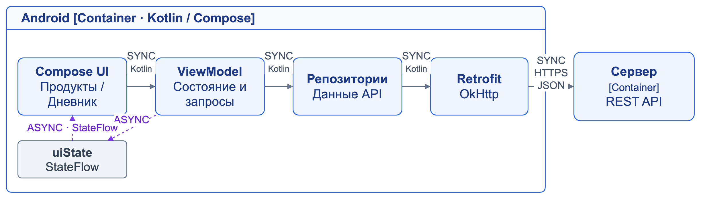
Устройство Android клиента
UI, состояние и слой данных · два пользовательских раздела
08
Notes:
Compose формирует разделы «Продукты» и «Дневник». Действие пользователя передаётся во ViewModel, затем через репозиторий — в Retrofit и OkHttp. Репозиторий возвращает данные серверного API, а ViewModel обновляет состояние экрана: загрузку, результат или ошибку. Сетевые операции выполняются корутинами вне основного потока, поэтому интерфейс продолжает реагировать во время ожидания. Сам HTTP-запрос имеет результат и ответ, а изменения состояния поступают в Compose асинхронно через StateFlow. Интерфейс подписывается на этот поток и отображает новые значения. Hilt связывает зависимости слоёв и позволяет подменять их при проверке.

Slide 9
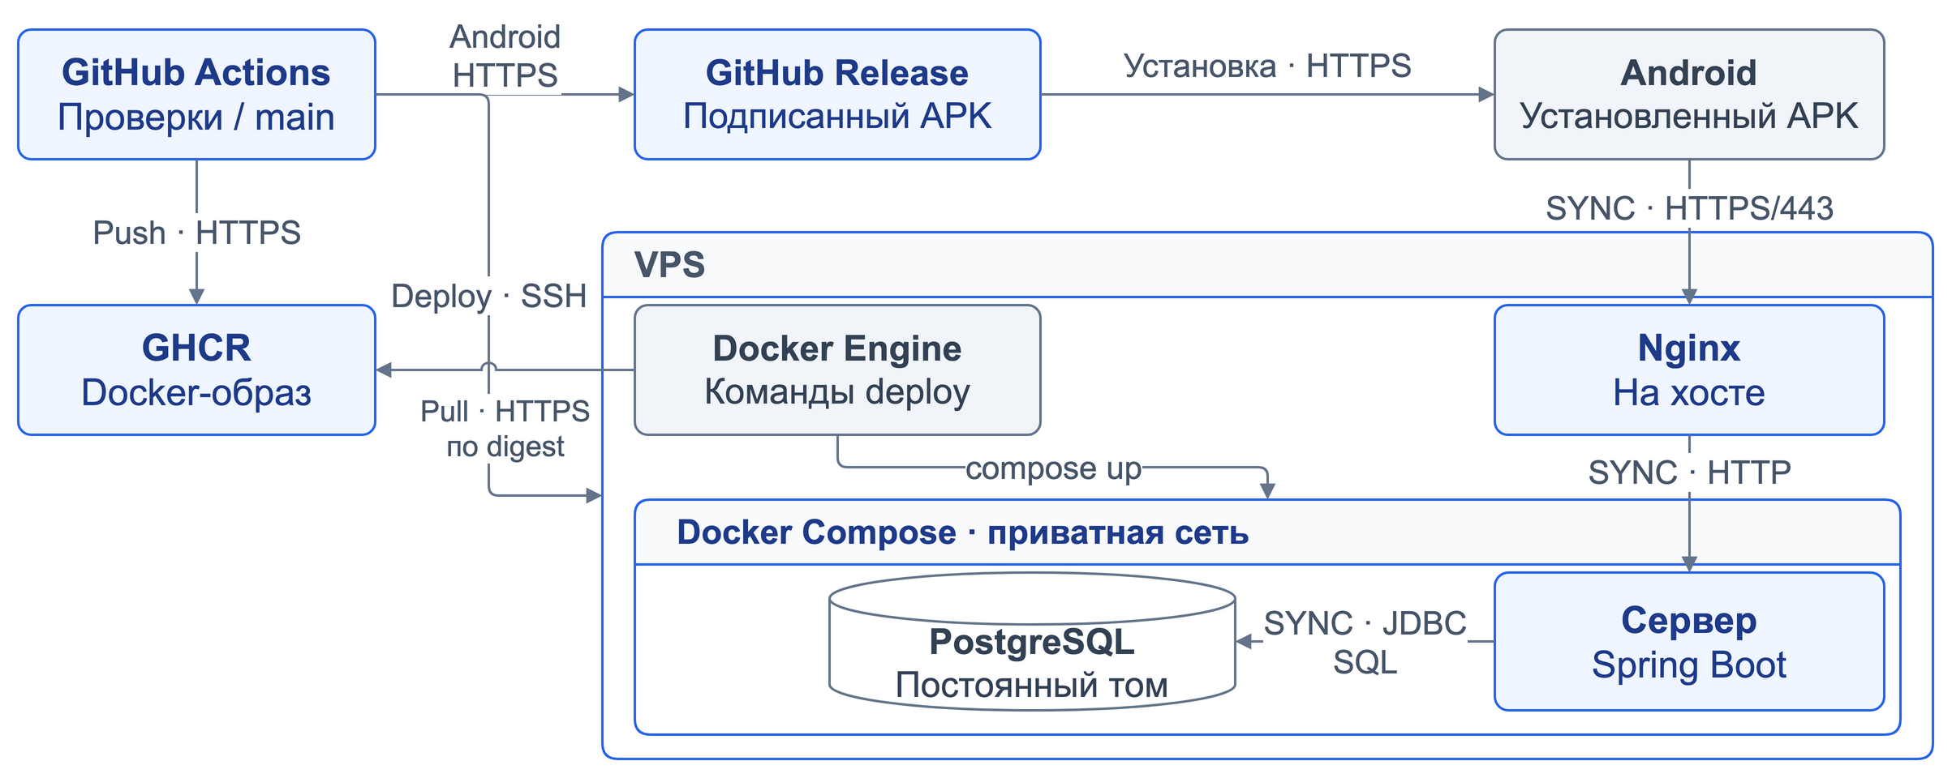
Выпуск и развёртывание
Целевой CI/CD · независимые выпуски Android и сервера
09
Notes:
GitHub Actions проверяет изменения и независимо выпускает Android и сервер из main. Подписанный APK публикуется в GitHub Release и устанавливается на устройство. Docker-образ сервера поступает в GHCR. Во время deploy CI подключается к VPS по SSH. Docker Engine получает образ из GHCR по HTTPS с точным digest, затем Compose запускает нужную версию. Liquibase применяет миграции, проверка readiness подтверждает готовность сервера. В рабочем режиме Android обращается по HTTPS к Nginx на хосте. Nginx передаёт HTTP-запросы серверу в Compose, а сервер работает с PostgreSQL во внутренней сети через JDBC. Постоянный том сохраняет данные между перезапусками контейнера.

